Slide 1
Bezvědomí a úvod do základní neodkladné resuscitace – Laická KPR

Slide 2
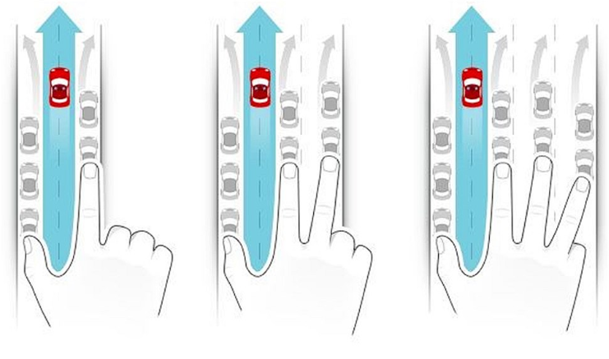
Kam uhnout před sanitkou?
Pravidlo natažené ruky.

Slide 3
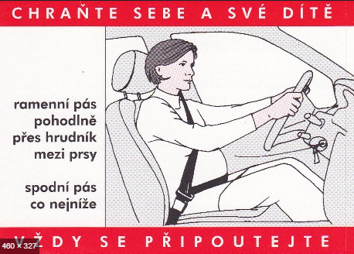
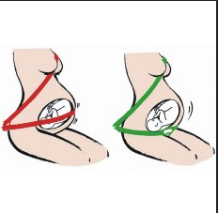
Těhotná za volantem
Co jim říct?

Slide 4
Poslech nahrávek dispečinku
Bezvědomí
TANR
Autonehoda
Dítě - popálenina
Notes:
Vemte si papír

Slide 5
Nějaké dotazy k probranému tématu a samotným nahrávkám?

Slide 6
Bezvědomí

Slide 7
Bezvědomí
Základní definice
Jak přistoupit k pacientovi
Otočení v jedné osobě
Vyšetření dechu – kdy volat o pomoc?
Kdy zahajovat KPR a kvolat o pomoc
+ využití AED

Slide 8
Dušení cizím tělesem - asfyxie

Slide 9
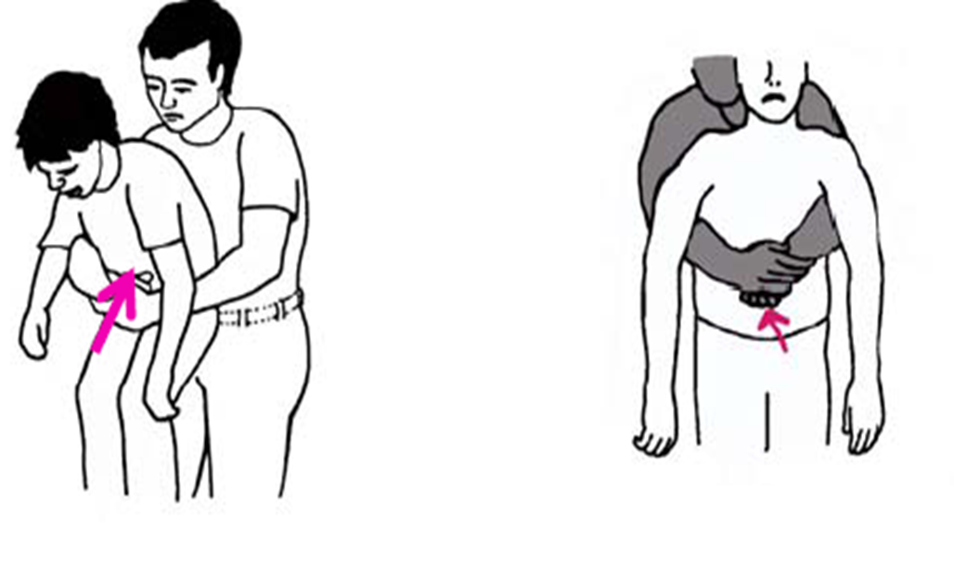
Gordonův úder a Heimlichův manévr

Slide 10
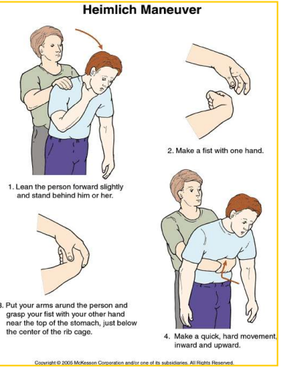
Heimlichův manévr
Pokud použijete HM, nutno zapsat vždy do dokumentace/předat ZZS – nutno provést USG břicha

Slide 11
Automatické externí defibrilátory - AED
Dostupné na exponovaných místech –letiště, nádraží, obchodní centra apod.
Výhoda pro všechny zachránce.
Pokud je dostupný, vhodné ho použít.

Slide 12
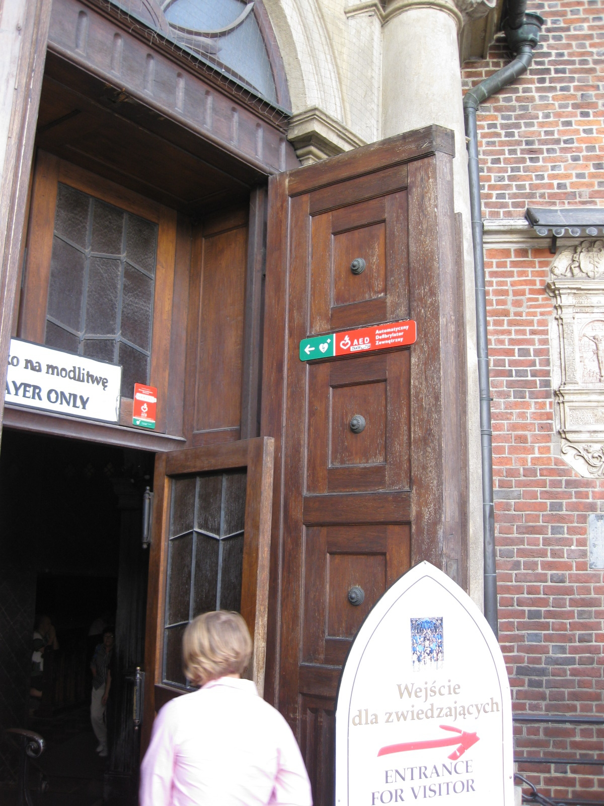
Dosažitelnost do 90 sekund chůze od místa se značením AED.

